Slide 1

CONFAZ
Audiência Pública Câmara dos Deputados
Comissão de Finanças e Tributação
25.06.2019

Slide 2
COMPETÊNCIA
Objetivos :
Promover ações necessárias à elaboração de políticas públicas;
Viabilizar a harmonização de procedimentos e normas de competência tributária dos Estados e do Distrito Federal;
Analisar e decidir sobre isenções, incentivos e benefícios fiscais do ICMS;
Disponibilizar dados econômicos fiscais;
Cadeia de Valor
Garantir a eficiência e a segurança jurídica dos tributos estaduais com foco na simplificação tributária, competitividade e melhoria do ambiente de negócio.

Slide 3
Regimento Interno do CONFAZ - Convênio ICMS 133/97 Decreto 9.745/2019
Promover a celebração de convênios, para efeito de concessão ou revogação de isenções, incentivos e benefícios fiscais do imposto de que trata o inciso II do art. 155 da Constituição, de acordo com o previsto no § 2º, inciso XII, alínea “g”, do mesmo artigo e na Lei Complementar nº 24, de 7 de janeiro de 1975;
Promover a celebração de atos visando o exercício das prerrogativas previstas nos artigos 102 e 199 da Lei nº 5.172, de 25 de outubro de 1966 (Código Tributário Nacional), como também sobre outras matérias de interesse dos Estados e do Distrito Federal;
Sugerir medidas com vistas à simplificação e à harmonização de exigências legais;
Promover a gestão do Sistema Nacional Integrado de Informações Econômico-Fiscais - SINIEF, para a coleta, elaboração e distribuição de dados básicos essenciais à formulação de políticas econômico-fiscais e ao aperfeiçoamento permanente das administrações tributárias;
Promover estudos com vistas ao aperfeiçoamento da Administração Tributária e do Sistema Tributário Nacional como mecanismo de desenvolvimento econômico e social, nos aspectos de inter-relação da tributação federal e da estadual;

Slide 4
Regimento Interno do CONFAZ - Convênio ICMS 133/97 Decreto 9.745/2019
Colaborar com o Conselho Monetário Nacional na fixação da Política de Dívida Pública Interna e Externa dos Estados e do Distrito Federal, para cumprimento da legislação pertinente, e na orientação das instituições financeiras públicas estaduais, de maneira a propiciar mais eficiência quanto ao suporte básico oferecido aos Governos estaduais e distrital; e
instituir e manter atualizado o Portal Nacional da Transparência Tributária, nos termos do disposto no inciso II do caput e no § 6º do art. 3º da Lei Complementar nº 160, de 7 de agosto de 2017.

Slide 5
ESTRUTURA
Ministério da Economia
Secretaria Especial da Fazenda
CONFAZ
Conselho Nacional de Política Fazendária
COTEPE/ICMS
Comissão Técnica Permanente do ICMS
SE-CONFAZ
Secretaria Executiva do CONFAZ
Grupos de Trabalho
Temáticos
ASEX
Assessoria Executiva
ASGAB
Assessoria Gabinete
ASLEG
Assessoria Legislativa

Slide 6
GRUPOS DE TRABALHO TEMÁTICOS
Combustíveis, Ajustes SINIEF, Quantificação, Procuradorias, Sistematização, Comércio Eletrônico, Energia Elétrica, Corregedores, Benefícios Fiscais, Substituição Tributária, IPVA, Simples Nacional, Comunicação, Temas Especiais, Veículos, ECF, Reforma Tributária, SPED Fiscal, Recuperação de Créditos Fiscais, ITCMD, Arrecadação de Tributos, Comércio Exterior, Receita não Tributária, Cadastro, Meios de Pagamento, Representação Fazendária, SEFAZ Virtual & Mercado Financeiro, VAF e etc.
São compostos por auditores fiscais das Unidades Federadas.

Slide 7
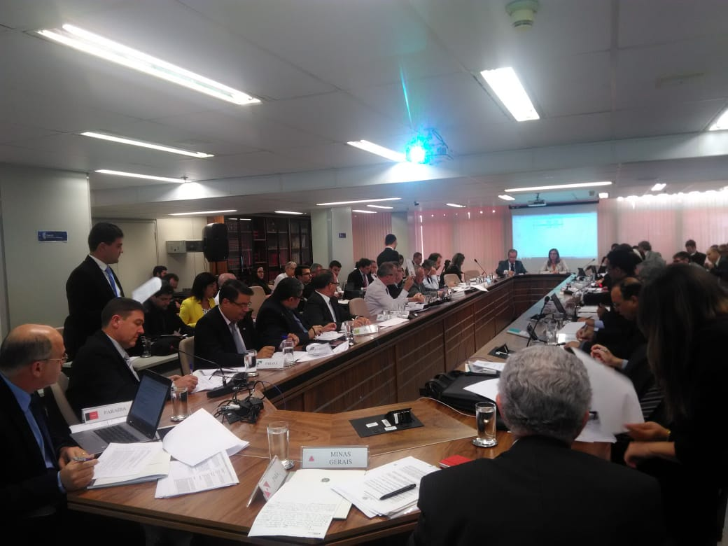
DO CICLO LEGISLATIVO DO CONFAZ
Ciclos Trimestrais
Reuniões Ordinárias
CONFAZ
COTEPE
GRUPO DE TRABALHO
SUBGRUPO DE TRABALHO
pleitos

Slide 8
COMPOSIÇÃO
Presidente - Ministro da Economia/Secretario Especial da Fazenda
Conselheiros - Secretários de Fazenda, Economia,
Finanças ou Tributação
Presidente da COTEPE
CONFAZ
MEMBROS DO
CONSELHO
Secretário Especial da Receita Federal do Brasil
Procurador Geral da Fazenda Nacional
Leis Complementares 24/75 e 160/17
Convênio ICMS 133/97
Secretário do Tesouro Nacional

Slide 9
Das Reuniões
Conselheiros
+
Representantes COTEPE
+
Convidados
ENCAT
GEFIN
COGEF
GDFAZ
CONFAZ
ORDINÁRIAS
EXTRAORDINÁRIAS
Realizadas TRIMESTRALMENTE, em data, hora e local que o Conselho definir, convocadas com uma antecedência mínima de 30 dias.
Regime de Urgência.
Convocadas pelo seu Presidente ou por um terço, pelo menos, dos membros do Colegiado
Presenciais
Virtuais
A convocação deve se dar com antecedência mínima de 5 (cinco) dias úteis
A convocação deve se dar com antecedência mínima de 2 (dois) dias úteis

Slide 10
Quórum de aprovação – Secretários de Estado
DAS VOTAÇÕES – 1º turno
VOTAÇÃO ÚNICA
Unanimidade
Quatro
Quintos
2/3 das UFs e 1/3 das UFs por região
Maioria
Simples
Voto de desempate
Presidente do CONFAZ, somente para as propostas de que exigem maioria simples
Concessão Benefícios Fiscais
Revogação total ou parcial de beneficio Fiscal
Convalidação, Reinstituição, Adesão interestadual e interna.
Procedimento/normatização
Normativos Apreciados
Propostas de Ajustes SINIEF
Propostas de Convênio
Propostas de Resoluções

Slide 11
Quórum de aprovação – Governador de Estado
DAS VOTAÇÕES 2º TURNO
Unanimidade
2/3 das UFs e 1/3 das UFs por região
Quatro
Quintos
Concessão Benefícios Fiscais
Convalidação, Reinstituição, Adesão interestadual e interna.
Revogação total ou parcial de beneficio Fiscal
Normativo Apreciado
Convênio ICMS
*O Governador do Estado tem 15 dias da publicação no DOU para ratificar ou não o voto do Secretário Conselheiro:
a) Ratificação Expressa ou Tácita; e
b) Não ratificação sempre expressa (Decreto)

Slide 12
Da aplicabilidade
Todos os normativos aprovados/ratificados pelo CONFAZ têm natureza autorizativa e portanto necessitam de norma estadual para sua implementação.
*tema em debate no STF

Slide 13

CONVALIDAÇÃO - DA LEGISLAÇÃO PERTINENTE
Lei Complementar 160/2017
Convenio ICMS 190/2017
Convenio ICMS 35/2018
Convenio ICMS 51/2018
Convenio ICMS 109/2018
Convenio ICMS 19/19
Despacho SE 39/2018
Despacho SE 96/2018
Despacho SE 102/2018
Despacho SE 157/2018

Slide 14
PROCEDIMENTOS
DISPONIBILIZAÇÃO DO CERTIFICADO NO SITE PUBLICO:
WWW.CONFAZ.FAZENDA.GOV.BR
aba: “Certificado Registro/Deposito CV ICMS 190/2017”
PUBLICAÇÃO NO PORTAL NACIONAL DA TRANSPARENCIA TRIBUTÁRIA – PNTT - SITE RESTRITO
link: www.confaz.fazenda.gov.br/legislacao/certificado-registro-deposito-cv-icms-190-17-1/UF

Slide 15


PORTAL NACIONAL DA TRANSPARENCIA TRIBUTÁRIA
SE CONFAZ
PNTT
Acesso restrito

Slide 16

1ª FASE: DOS EFEITOS
REMISSÃO E ANISTIA (CONVALIDAÇÃO) DESDE DA EDIÇÃO DO ATO NORMATIVO OU CONCESSIVO ATÉ A SUA REVOGAÇÃO / REINSTITUIÇÃO
EXTINÇÃO DOS LITIGIOS ADMINISTRATIVOS E JUDICIAIS
OBJETIVO: SOLUÇÃO DO PASSIVO TRIBUTÁRIO

Slide 17

2ª FASE DA REINSTITUIÇÃO OU REVOGAÇÃO
OS ATOS NORMATIVOS OU CONCESSIVOS REGISTRADOS E DEPOSITADOS DEVERÃO SER REVOGADOS OU REINSTITUIDOS:
REINSTITUIDOS
Requisitos:
Atos certificados
Atos vigentes
Deverão ser observados os prazos de vigência conforme o enquadramento do beneficio

Slide 18
PRAZOS X ENQUADRAMENTO DO BENEFICIO
Setor industrial, agropecuária, agroindustrial, investimento em infraestrutura rodoviária, aquaviária, ferroviária, portuária, aeroportuárias e transporte urbano:
Em até 15 anos, 31/12/2032
Comercio Internacional, manutenção ou incremento das atividades portuárias, e da operação subsequente praticada pelo importador:
Em até 8 anos, 31/12/2025
Setor Comercial, desde que o beneficiário seja o real remetente da mercadoria:
Em até 5 anos, 31/12/2022
Produtos agropecuários e extrativismos vegetais in natura (operações e prestações interestaduais)
Em até 3 anos, 31/12/2020
Demais atividades.
Em até 1 ano, 31/12/2018

Slide 19
DOS ATOS DE FASE UNICA
ALTERAÇÕES, PRORROGAÇÕES, CONCESSÕES, REVOGAÇÃO DE BENEFICIO REINSTITUIDO
EXTENSÃO INTERNA
ADESÕES INTRARREGIONAL
REVOGAÇÃO DOS ATOS NÃO CONVALIDADOS
REENQUADRAMENTO

Slide 20
DOS PRAZOS
GRUPO DE ESTADOS/BENEFICIOS PRAZOS REGULARES
1ª FASE – CONVALIDAÇÃO/REMISSÃO
Publicação no DOE
Vigentes: 29/03/2018
Não vigentes: 28/12/2018
Registro/deposito
Vigentes: 31/08/2018
Não vigentes: 31/07/2019

Slide 21
PRAZOS - CONTINUAÇÃO
2ª FASE – REINSTITUIÇÃO
Publicação no DOE : a) 31/12/2018 – grupo 5
b) 31/07/2019 – demais casos
Registro/deposito : 31/10/2019*
DA REVOGAÇÃO:
Publicação no DOE: a) 31/12/2018 – grupo 5
b) 31/07/2019
Registro/deposito: 31/10/2019 *
(§ 2º da Clausula 7ª do CV ICMS 190/17)

Slide 22
PRAZOS REPESCAGEM
AUTORIZAÇÃO CONFAZ - RESOLUÇÃO
1ª FASE – CONVALIDAÇÃO/REMISSÃO
Publicação no DOE
Vigentes: 31/07/2019
Não vigentes: 31/07/2019
Registro/deposito
Vigentes: 27/12/2019
Não vigentes: 27/12/2019

Slide 23
PRAZOS - REPESCAGEM
2ª FASE – REINSTITUIÇÃO
Publicação no DOE : 31/03/2020 – demais casos
Registro/deposito : 30/06/2020
( §§ único das Clausulas 3ª e 4ª, § 2º da Clausula 7ª, § 3º da Clausula 9ª, todos do CV ICMS 190/2017)

Slide 24
OUTROS PRAZOS
ALTERAÇÃO/CONCESSÕES/PRORROGAÇÕES/REVOGAÇÃO DE BENEFICIO REINSTITUIDO:
Publicação no DOE : no dia seguinte a sua edição
Registro/deposito: último dia do 3º mês subsequente a publicação
EXTENSÃO/ADESÃO (COLA)/REENQUADRAMENTO:
Publicação no DOE : no dia seguinte a sua edição
Registro/deposito: último dia do 1º mês subsequente a publicação
( § 2º da Clausula 7ª, § 4º inciso I da Clausula 11ª, § único da Clausula 12ª, § 1º da Clausula 13ª todos do CV ICMS 190/2017)

Slide 25

CONTRADITÓRIO
ENQUADRAMENTO
PELA UNIDADE FEDERADA CONCEDENTE
Poderá ser “contestado” por outra UF em até 180 dias após a publicação no PNTT da “REINSTITUIÇÃO”.
Será instaurado o contraditório – 30 dias UF concedente manifestar da comunicação da SE.
Presidente do CONFAZ, convocará em até 60 dias, reunião do CONFAZ para deliberação (Quorum da LC 160)
Publica a decisão através de resolução;
Da decisão não cabe recurso, e não terá efeito retroativo.
Produzirá efeitos a partir do 1º dia do segundo mês subsequente da publicação da decisão.

Slide 26
Da Portaria 76 – ME /2019
Objeto : regulamentar o Artigo 6º da LC 160/2017 – representar contra Estado ou DF, que conceder Beneficio fiscal sem autorização do CONFAZ
Premissas:
Competências: 1) representar: Governador de Estado
2) admissibilidade/decisão: Ministro de Economia
b) andamento processual : SE-CONFAZ e CAUC
c) Emissão de pareceres: PGFN – admissibilidade e mérito.
Na hipótese da confirmação da Infração, o Ministro editará portaria com este fim. Bem como nova portaria caso a UF infratora corrija a irregularidade.

Slide 27
PNTT - CERTIFICADOS
Quantidade: 132 em 11.06.2019
Nota Técnica:
AM não fez nenhum depósito
ES (2), RS (2), MG (1), RJ (1), MA (1), AC (1) e BA (1) = (9) reinstituições.

Slide 28
ENQUADRAMENTO - CONTESTAÇÃO
Nota Técnica:
Em análise e julgamento pelo CONFAZ

Slide 29
Agradecimentos
Secretaria Executiva do Confaz
confaz@economia.gov.br

